Slide 1
Reformné možnosti a dlhodobé prognózy finančnej stability penzijného systému v SR
Peter Goliaš
riaditeľ INEKO
13.11.2013, Stará Turá

Slide 2
Obsah
Reformné možnosti (ako pripraviť penzijný systém na starnutie obyvateľstva?)
Skúsenosti Slovenska
Doterajšia bilancia penzijného systému
Dlhodobé prognózy finančnej stability
Budúce reformy?
Kalkulačka na ozdravenie verejných financií
Krátkodobé prognózy EK pre štáty V4

Slide 3
Reformné možnosti
Východisko: Dávkovo definovaný priebežný systém je kvôli starnutiu obyvateľstva neudržateľný. Možné riešenia:
Parametrické zmeny
  Zmena odvodov, dôchodkového veku, valorizácie, atď.
  Dilema: Zásluhovosť vs. Solidarita
  Riziká: Politická priechodnosť, odďaľovanie zmien, spomaľovanie ekon. rastu
  Nemecko, SR, ČR, Slovinsko, atď.
Premena na príspevkovo definovaný priebežný systém, tzv. NDC:
  Virtuálne účty, anuita
  Plná zásluhovosť, nízke transformačné náklady
  Riziká: Technická realizovateľnosť, sociálne dosahy
  Švédsko, Taliansko, Lotyšsko, Poľsko

Slide 4
Reformné možnosti
Aspoň čiastočná premena na fondový systém
  Plná zásluhovosť
  Riziká: Vysoké transformačné náklady, politické zásahy
  SR, Poľsko, Maďarsko, Chorvátsko, Estónsko, atď.
Redukcia dôchodku na základnú sociálnu dávku
  Plná solidarita, nulová zásluhovosť
  Riziká: Vysoké transformačné náklady, neplnenie sľubov a tým oslabenie dôvery poistencov
  Nový Zéland, Veľká Británia (zatiaľ len zámer)
Podpora dobrovoľných schém
  Osveta, daňové úľavy

Slide 5
Skúsenosti SR
2004: Parametrické zmeny 1. piliera:
  Predĺženie dôch. veku postupne na 62 rokov pre obe pohlavia
  Nový vzorec: Postupné posilňovanie zásluhovosti
  Od 2006 automatická valorizácia (tzv. švajčiarska metóda)
2005: Vznik 2. piliera, odvody 9% z hrubej mzdy:
  Dobrovoľný vstup cca 1,5 milióna ľudí (60% ľudí v ekonomicky aktívnom veku)
  Výpadok príjmov Sociálnej poisťovne cca 1,2% HDP ročne
2005-13: Povinný/dobrovoľný vstup mladých do 2. piliera
  2005: Povinný
  2008: Dobrovoľný (2009-10 reálne vstupovalo len 13% mladých)
  2011: Povinný
  2013: Dobrovoľný
2008, 2008-09, 2012-13: Trojnásobné otvorenie 2. piliera, výstup cca 15% ľudí

Slide 6
Skúsenosti SR
2009: Doplácanie strát v 2. pilieri v 6-mesačných intervaloch – výpredaj akcií aj dlhopisov, nivelizovanie výnosov vo fondoch
2012: Zníženie odvodov do 2. piliera z 9% na 4% (plán zvýšiť na 6% postupne od 2017-24)
2013-17: Ďalšia vlna parametrických zmien 1. piliera
  Automatické naviazanie dôchodkového veku na strednú dĺžku života (od 2017)
  Valorizácia dôchodkov o pevnú sumu (od 2013), resp. podľa dôchodcovskej inflácie (od 2018)
  Zvýšenie vymeriavacích základov, napr. zvýšenie stropu na 5-násobok priemernej mzdy (od 2013)
  Postupné posilňovanie solidarity (od 2013)
2013: Rokovania o ústavnej stabilizácii dôch. systému

Slide 7
Doterajšia bilancia
Zdroj: INEKO, 2013

Slide 8
Dotácie SP
Transfery (v mil. eur): | 2005 | 2006 | 2007 | 2008 | 2009 | 2010 | Zdroj
Z SP do DSS | 305 | 606 | 750 | 815 | 780 | 781 | SP
Zo ŠFA a ŠR do SP | 0 | 637 | 671 | 568 | 875 | 1568 | MF
Transfery (v mil. eur): | 2011 | 2012 | 2013 | Zdroj
Z SP do DSS | 857 | 810 | 400 | SP
Zo ŠFA a ŠR do SP | 1446 | 1408 | 792 | MF
MF – Ministerstvo financií SR
SP – Sociálna poisťovňa
ŠFA – štátne finančné aktíva
ŠR – štátny rozpočet

Slide 9
Význam druhého piliera
Parametre 1. piliera: Dôchodkový vek 62 rokov, švajčiarska valorizácia
Zdroj: INEKO, 2010,
http://www.ineko.sk/clanky/kalkulacka-financnej-stability-penzijneho-systemu

Slide 10
Význam druhého piliera
Parametre 1. piliera: Dôchodkový vek 62 rokov, švajčiarska valorizácia
Zdroj: INEKO, 2010,
http://www.ineko.sk/clanky/kalkulacka-financnej-stability-penzijneho-systemu

Slide 11
Dobrovoľný vstup
Parametre 1. piliera: Dôchodkový vek 62 rokov, švajčiarska valorizácia
Zdroj: INEKO, 2010,
http://www.ineko.sk/clanky/kalkulacka-financnej-stability-penzijneho-systemu

Slide 12
Dobrovoľný vstup
Parametre 1. piliera: Dôchodkový vek 62 rokov, švajčiarska valorizácia
Zdroj: INEKO, 2010,
http://www.ineko.sk/clanky/kalkulacka-financnej-stability-penzijneho-systemu

Slide 13
Zníženie odvodov na 4%
Parametre 1. piliera: Dôchodkový vek 62 rokov, švajčiarska valorizácia
Zdroj: INEKO, 2010,
http://www.ineko.sk/clanky/kalkulacka-financnej-stability-penzijneho-systemu

Slide 14
Zníženie odvodov na 4%
Parametre 1. piliera: Dôchodkový vek 62 rokov, švajčiarska valorizácia
Zdroj: INEKO, 2010,
http://www.ineko.sk/clanky/kalkulacka-financnej-stability-penzijneho-systemu

Slide 15
Predĺženie dôchodkového veku
Parametre 1. piliera: Dôchodkový vek naviazaný na dĺžku dožitia, švajčiarska valorizácia
Zdroj: INEKO, 2010,
http://www.ineko.sk/clanky/kalkulacka-financnej-stability-penzijneho-systemu

Slide 16
Predĺženie dôchodkového veku
Parametre 1. piliera: Dôchodkový vek naviazaný na dĺžku dožitia, švajčiarska valorizácia
Zdroj: INEKO, 2010,
http://www.ineko.sk/clanky/kalkulacka-financnej-stability-penzijneho-systemu

Slide 17
Inflačná valorizácia
Parametre 1. piliera: Dôchodkový vek naviazaný na dĺžku dožitia, inflačná valorizácia
Zdroj: INEKO, 2010,
http://www.ineko.sk/clanky/kalkulacka-financnej-stability-penzijneho-systemu

Slide 18
Inflačná valorizácia
Parametre 1. piliera: Dôchodkový vek naviazaný na dĺžku dožitia, inflačná valorizácia
Zdroj: INEKO, 2010,
http://www.ineko.sk/clanky/kalkulacka-financnej-stability-penzijneho-systemu

Slide 19
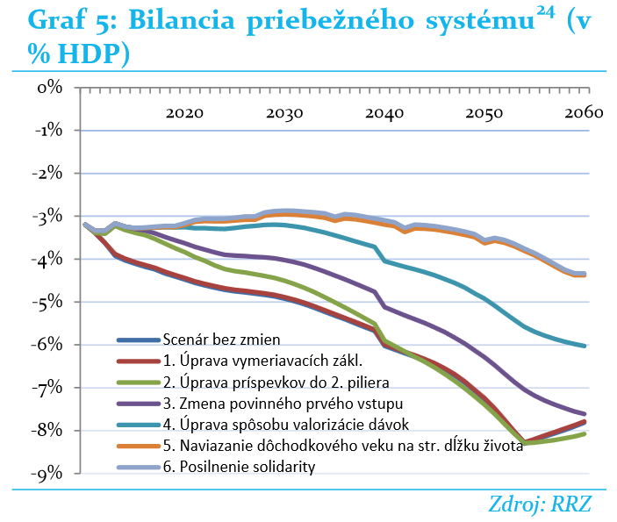
Prepočty RRZ
Zdroj: Správa o dlhodobej udržateľnosti verejných financií, RRZ, apríl 2013

Slide 20
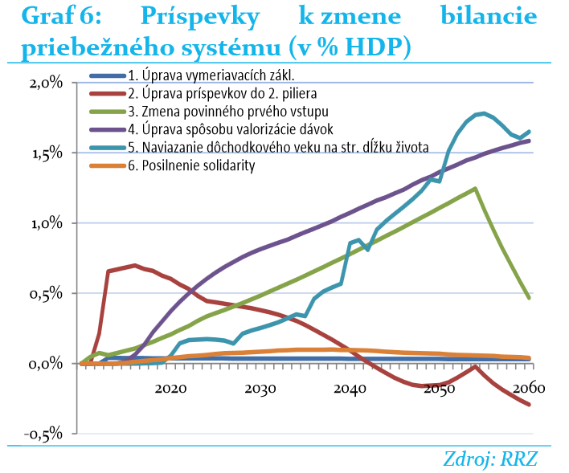
Prepočty RRZ
Zdroj: Správa o dlhodobej udržateľnosti verejných financií, RRZ, apríl 2013

Slide 21
Budúce reformy?
Odporúčania INEKO:
Dodržať schválené zmeny týkajúce sa predlžovania dôchodkového veku a inflačnej valorizácie
Zrýchliť predlžovanie dôchodkového veku
  Na dvojnásobok (z cca 50 na cca 100 dní ročne)
  Na dvojnásobok, ale len do roku 2023
Zohľadniť demografický vývoj vo výpočte ADH

Slide 22
Rýchlejšie predlž. dôch. veku
  (na dvojnásobok, t.j. z cca 50 na cca 100 dní ročne)
 | 2020 | 2030 | 2040 | 2050 | 2060
Teraz | 62,56 | 63,94 | 65,26 | 66,49 | 67,68
Potom | 63,12 | 65,79 | 68,28 | 70,53 | 72,61
Zdroj pre graf aj tabuľku: RRZ

Slide 23
Rýchlejšie predlž. dôch. veku
  (na dvojnásobok, ale len do roku 2023)
 | 2020 | 2030 | 2040 | 2050 | 2060
Teraz | 62,56 | 63,94 | 65,26 | 66,49 | 67,68
Potom | 63,12 | 64,89 | 66,17 | 67,38 | 68,54
Zdroj pre graf aj tabuľku: RRZ

Slide 24
Redukcia ADH
  (zohľadnenie demografického vývoja vo výpočte ADH, konkrétne úprava ADH podľa vývoja podielu počtu poberateľov dôchodkov a prispievateľov)
Zdroj: RRZ

Slide 25
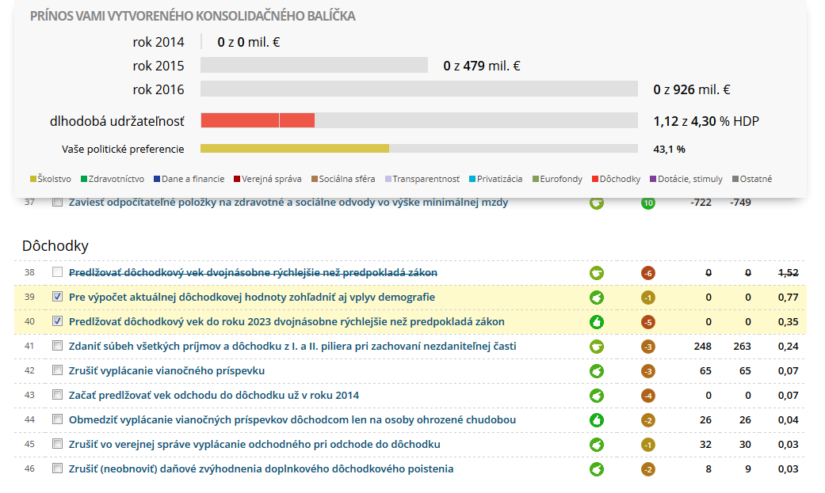
Dlhodobá udržateľnosť VF
Zdroj: http://konsolidacia.ineko.sk/opatrenia/

Slide 26
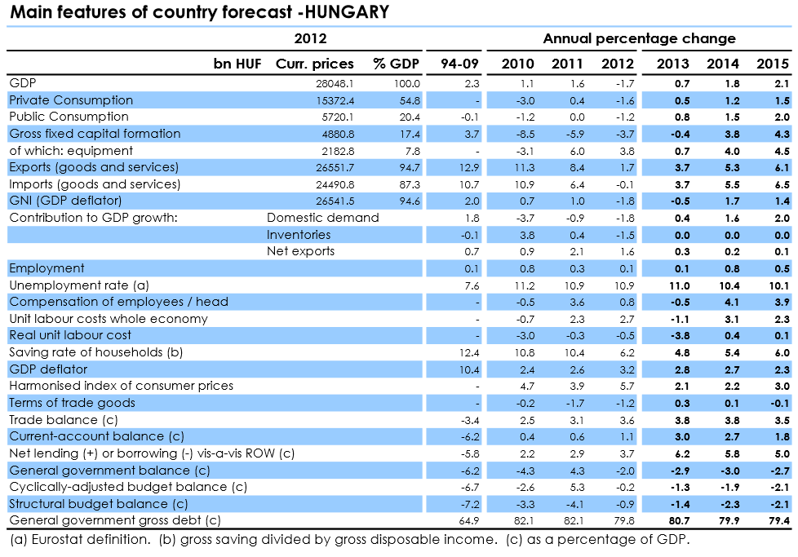
Znárodnenie 2. piliera – Maďarsko
Zdroj: Jesenná prognóza EK, november 2013

Slide 27
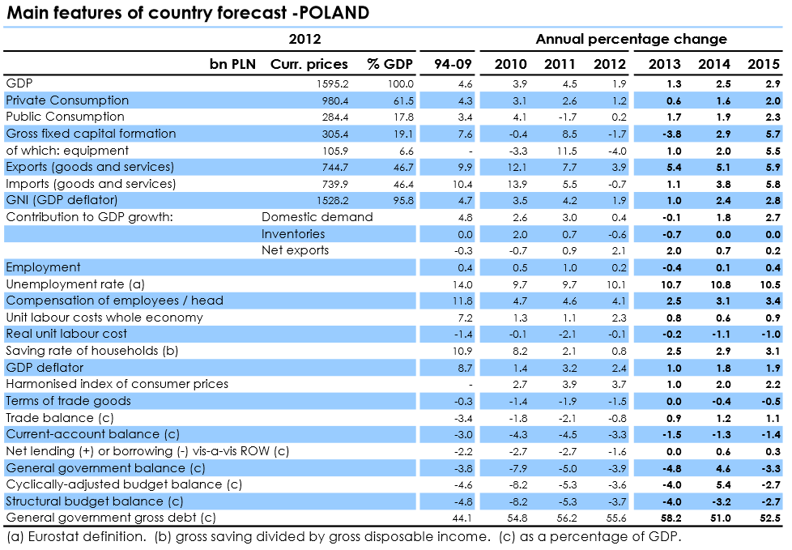
Znárodnenie 2. piliera – Poľsko
Zdroj: Jesenná prognóza EK, november 2013

Slide 28
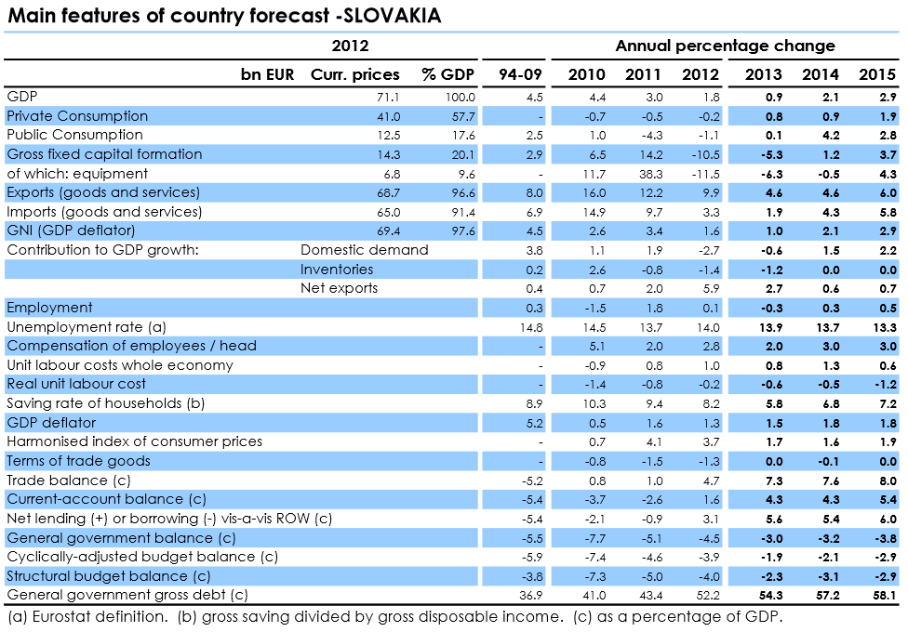
Prognóza pre Slovensko
Zdroj: Jesenná prognóza EK, november 2013

Slide 29
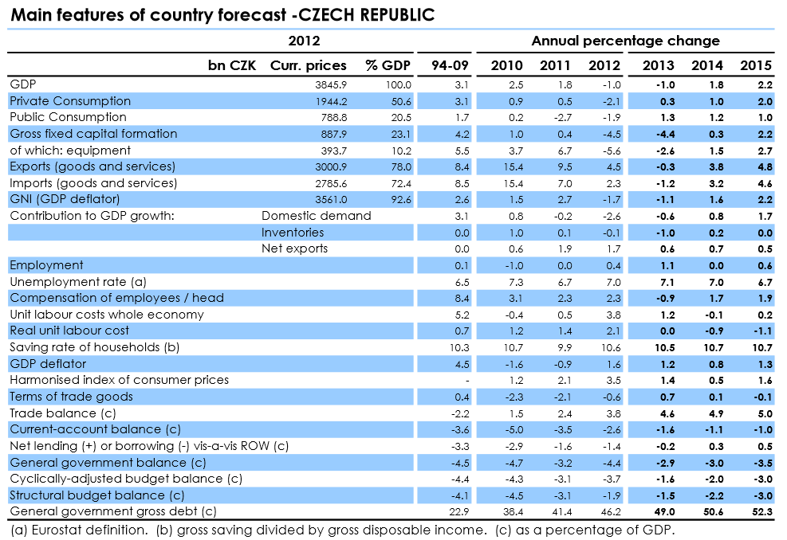
Prognóza pre ČR
Zdroj: Jesenná prognóza EK, november 2013

Slide 30
Ďakujem za pozornosť.

